Slide 1
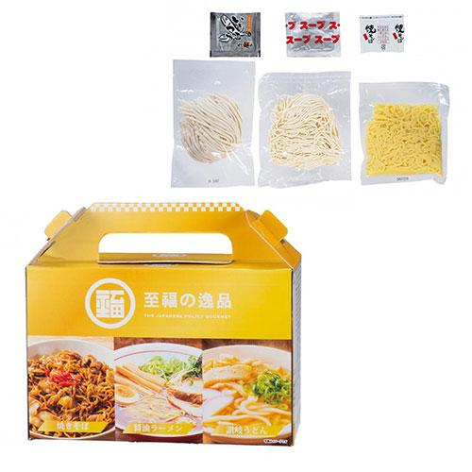
【提案書】
至福の逸品 贅沢3種食べ比べセット ※税率8％
醤油ラーメン、ソース焼きそば、讃岐うどんの3種類を自宅に居ながらにして手軽に食べ比べできる「麺」セットです。年末年始のご挨拶用からイベント等での景品用、賞品用などにもおすすめです。
特徴
納期
納期スペース
仕様
包装 : 持ち手付化粧箱入り
注意事項 : 賞味期間：60日(常温)
備考 : &lt;セット内容&gt; 麺100g×3 醤油粉末スープ8g×1 焼きそば粉末ソース10g×1 うどんつゆ15g×1
お見積
お見積りスペース

